Slide 1


Estudio 51:
Bases para el Éxito
(Eclesiastés 7.1 – 12.14)
14 de octubre de 2014
Unidad 12: El Verdadero Sentido de la Vida
La Biblia Libro por Libro, CBP®
Iglesia Bíblica Bautista de Aguadilla

Slide 2
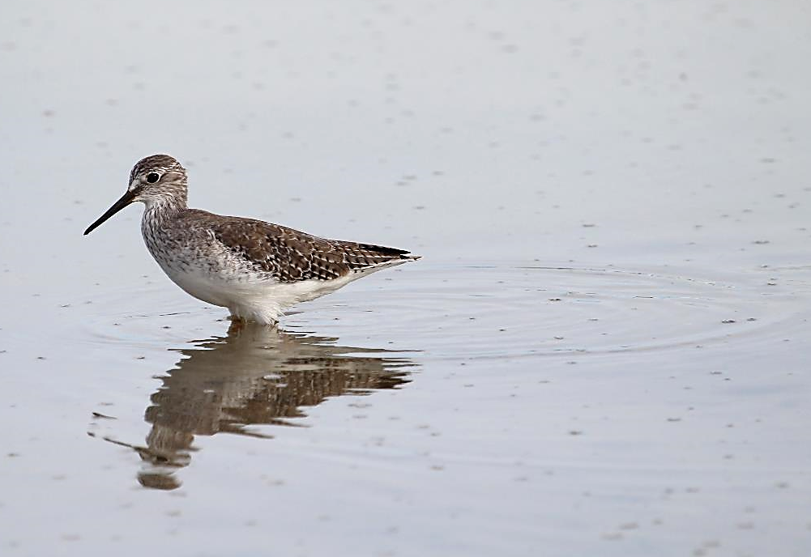
Contexto
Eclesiastés 7.1 – 12.14

Slide 3

Versículo Clave:
“Acuérdate de tu Creador en los días de tu juventud, antes que vengan los días malos, y lleguen los años de los cuales digas: No tengo en ellos contentamiento;”
(Eclesiastés 12.1, RVR60)

Slide 4
Bosquejo de Estudio
Una recompensa segura
  Eclesiastés 11.1-2
Causa y efecto
  Eclesiastés 11.3-4
Vivir responsablemente confiando en Dios
  Eclesiastés 11.5-8
Vivir alegre recordando al Creador
  Eclesiastés 12.1-2, 6-7
Vivir en obediencia y temor a Dios
  Eclesiastés 12.13-14

Slide 5
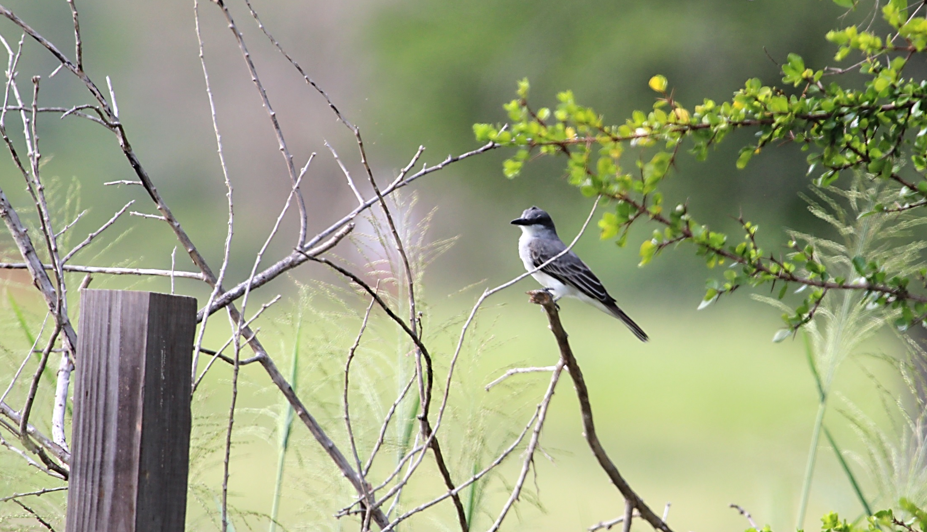
Una recompensa segura
Eclesiastés 11.1-2
5

Slide 6
Una recompensa segura
Eclesiastés 11.1-2
“Echa tu pan sobre las aguas; porque después de muchos días lo hallarás. Reparte a siete, y aun a ocho; porque no sabes el mal que vendrá sobre la tierra.”
(Eclesiastés 11.1–2, RVR60)
6

Slide 7
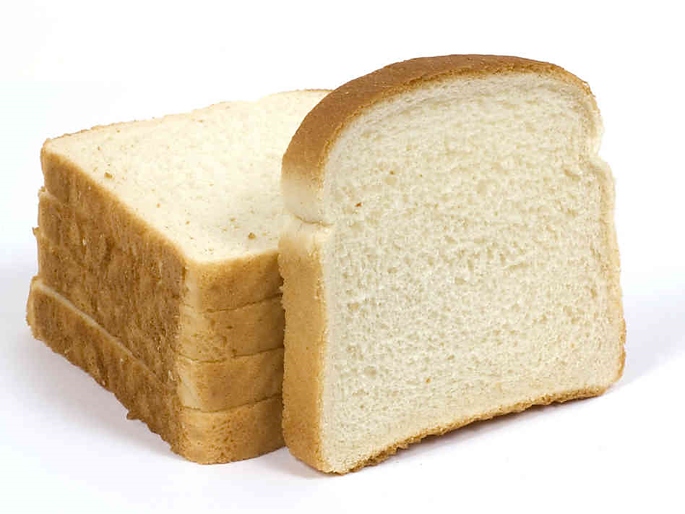
Una recompensa segura
Eclesiastés 11.1-2
11:1 Aquí el pan es símbolo del grano del cual está hecho.
Echar el pan sobre las aguas puede hacer referencia a la práctica de sembrar en áreas inundadas, o puede referirse al transporte del trigo por barco.
7

Slide 8
Una recompensa segura
Eclesiastés 11.1-2
En todo caso, el pensamiento principal es que la distribución amplia y a gran escala de aquello que es bueno resultará en una devolución generosa en el tiempo de la siega.
8

Slide 9
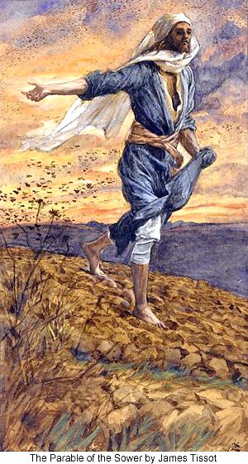
Una recompensa segura
Eclesiastés 11.1-2
Este versículo también es cierto en lo que se refiere al evangelio.
Tal vez no veamos resultados inmediatos cuando compartimos el pan de vida, pero la cosecha final es segura.
9

Slide 10
Una recompensa segura
Eclesiastés 11.1-2
11:2 Repartir a siete e incluso ocho sugiere dos cosas: generosidad ilimitada o diversificación de negocios.
Si se refiere a lo primero, la idea es que debemos mostrar bondad desinteresada siempre que se pueda, porque es posible que lleguen momentos de calamidad y desgracia cuando ya no será posible hacerlo.
10

Slide 11
Una recompensa segura
Eclesiastés 11.1-2
Muchas personas ahorran para el futuro; este versículo nos aconseja adoptar un espíritu de liberalidad ilimitada a causa de lo incierta que es la vida.
11

Slide 12
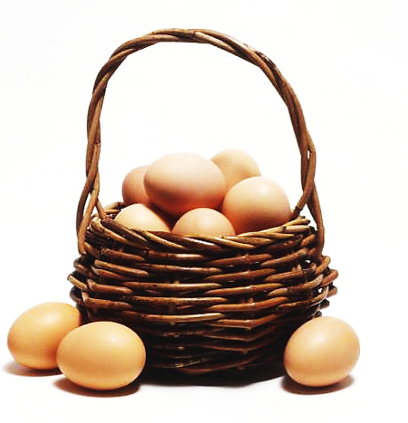
Una recompensa segura
Eclesiastés 11.1-2
O la idea puede ser: No pongas todos los huevos en la misma canasta.
Invierte en distintos intereses para que, si uno falla, puedas seguir adelante con los otros.
A esto se le conoce como diversificación.
12

Slide 13
Una recompensa segura
Eclesiastés 11.1-2
Pero también se refiere al esfuerzo que todo cristiano debe hacer en bendecir a otros.
“¿Cuál, pues, es mi galardón? Que predicando el evangelio, presente gratuitamente el evangelio de Cristo, para no abusar de mi derecho en el evangelio.”
“Me he hecho débil a los débiles, para ganar a los débiles; a todos me he hecho de todo, para que de todos modos salve a algunos.” (1 Corintios 9.18, 22, RVR60)
13

Slide 14
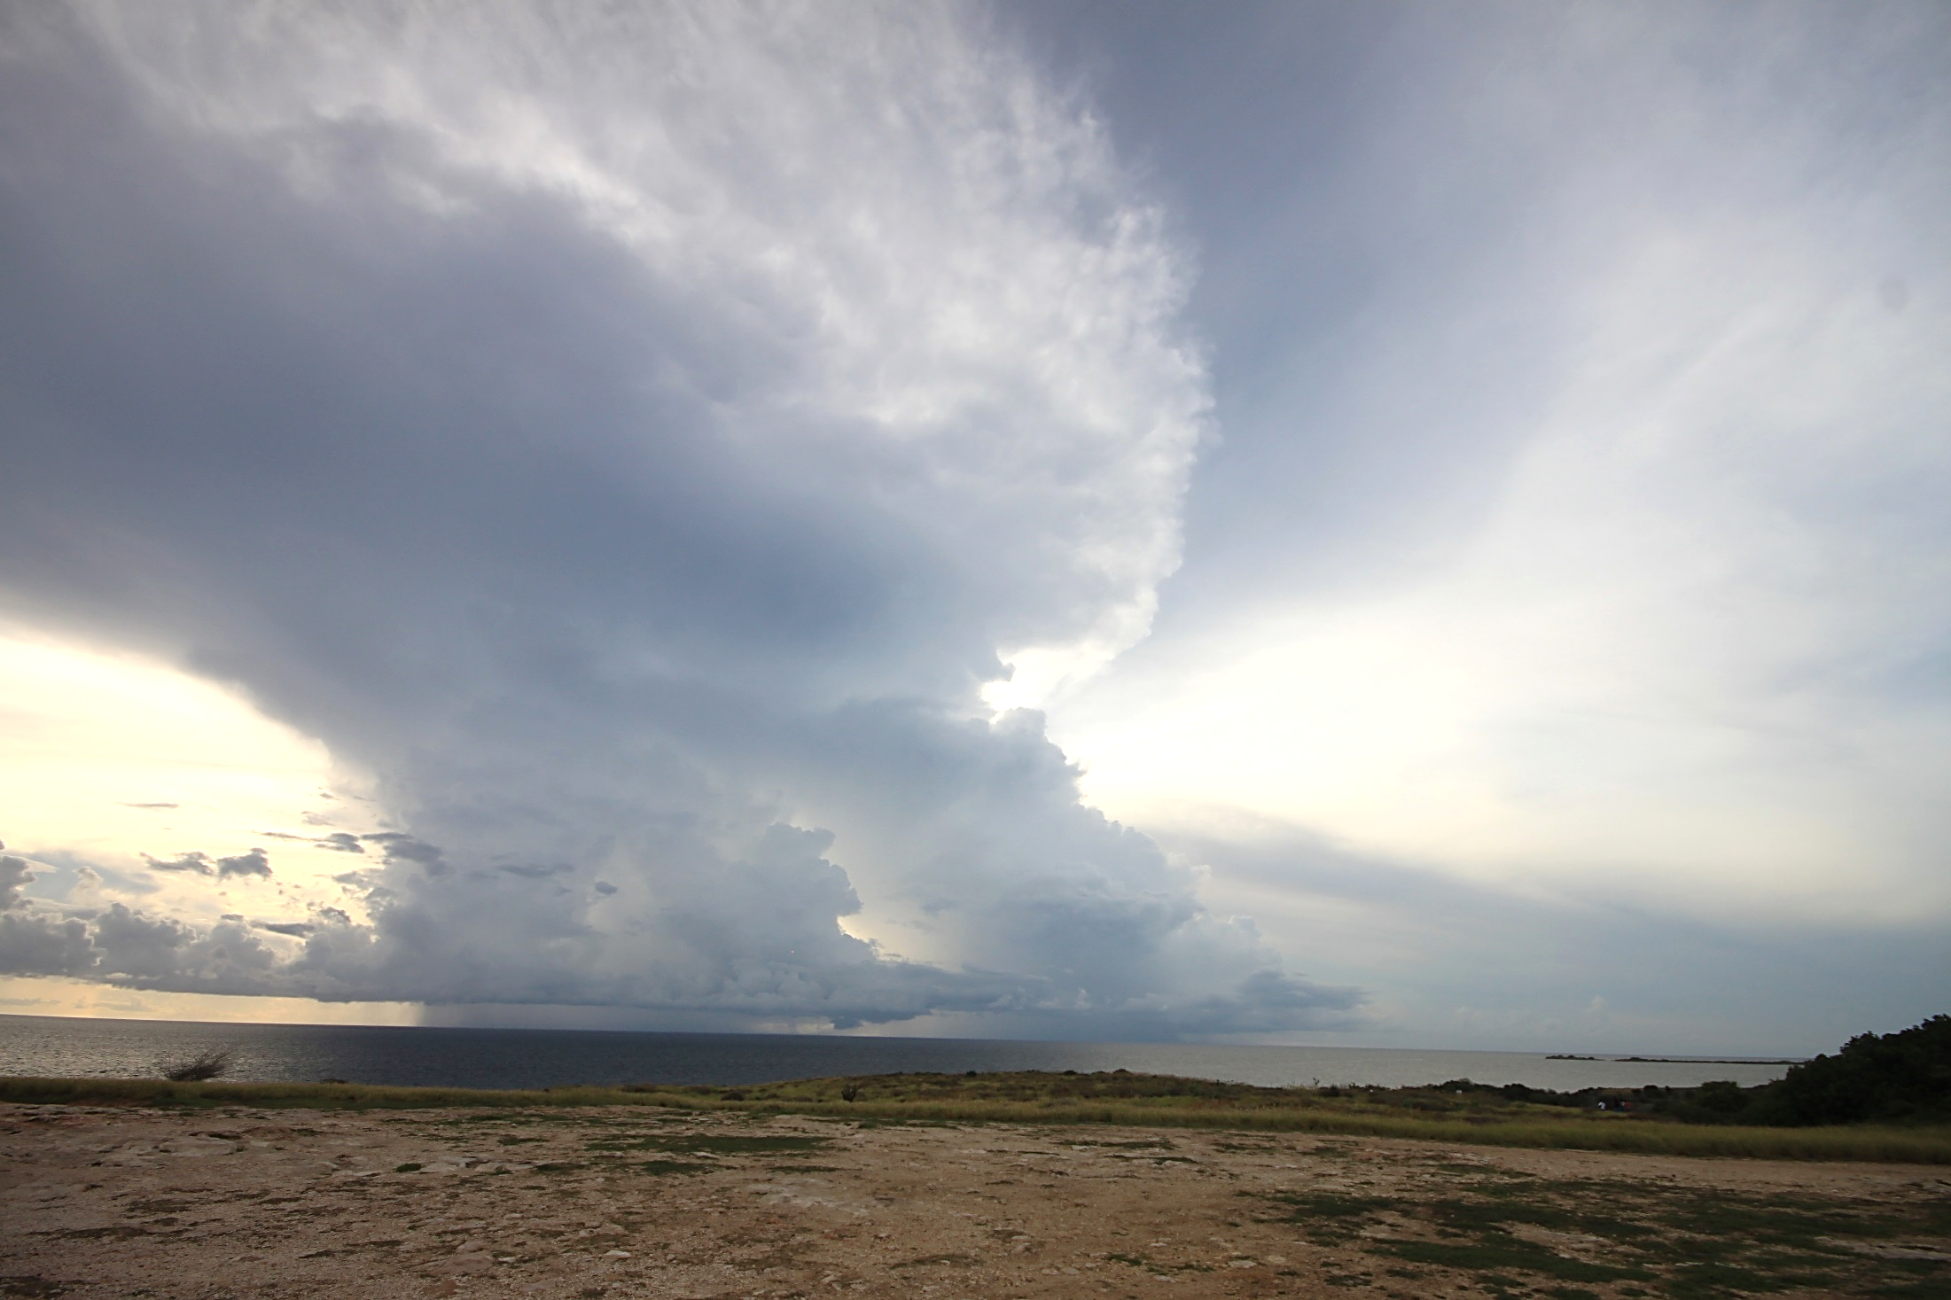
Causa y efecto
Eclesiastés 11.3-4
14

Slide 15
Causa y efecto
Eclesiastés 11.3-4
11:3 El versículo 3 sigue con la idea del anterior, especialmente respecto al mal desconocido que puede acontecerle a la tierra.
Sugiere que hay cierta inevitabilidad y finalidad en las calamidades de la vida.
15

Slide 16
Causa y efecto
Eclesiastés 11.3-4
De la misma manera segura que las nubes cargadas de agua la derraman sobre la tierra, así también les vienen a los hijos de los hombres las pruebas y dificultades.
Y una vez que cae el árbol, allí queda; su destino está sellado.
16

Slide 17
Causa y efecto
Eclesiastés 11.3-4
11:4 Es posible ser demasiado cauteloso.
Si uno espera hasta que las condiciones sean perfectas, no logrará nada.
Normalmente siempre sopla un poco de viento y se ven algunas nubes.
17

Slide 18
Causa y efecto
Eclesiastés 11.3-4
Si uno espera a la condición de viento cero, nunca llevará la semilla al campo.
Si se espera a que no haya riesgo de lluvia, las cosechas se echarán a perder antes de recogerlas.
Aquel que espera a la seguridad esperará para siempre.
18

Slide 19

Vivir responsablemente confiando en Dios Eclesiastés 11.5-8
19

Slide 20
Vivir responsablemente confiando en Dios Eclesiastés 11.5-8
“Como tú no sabes cuál es el camino del viento, o cómo crecen los huesos en el vientre de la mujer encinta, así ignoras la obra de Dios, el cual hace todas las cosas. Por la mañana siembra tu semilla, y a la tarde no dejes reposar tu mano; porque no sabes cuál es lo mejor, si esto o aquello, o si lo uno y lo otro es igualmente bueno. Suave ciertamente es la luz, y agradable a los ojos ver el sol; pero aunque un hombre viva muchos años, y en todos ellos tenga gozo, acuérdese sin embargo que los días de las tinieblas serán muchos. Todo cuanto viene es vanidad.” (Eclesiastés 11.5–8, RVR60)
20

Slide 21

Vivir responsablemente confiando en Dios Eclesiastés 11.5-8
11:5 Como no lo sabemos todo, tenemos que arreglárnoslas con el conocimiento que tenemos.
No comprendemos los movimientos del viento ni cómo crecen los huesos en el vientre de una madre que espera un hijo.
Tampoco entendemos todo lo que Dios hace ni por qué lo hace.
21

Slide 22
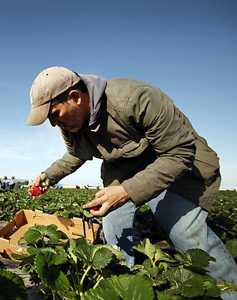
Vivir responsablemente confiando en Dios Eclesiastés 11.5-8
11:6 Debido a que no conocemos estas cosas, lo mejor es llenar el día con toda clase de trabajos productivos.
No tenemos manera de saber qué actividades serán las que prosperarán.
Tal vez todas.
22

Slide 23
Vivir responsablemente confiando en Dios Eclesiastés 11.5-8
Al esparcir la Palabra de Dios, hay resultados garantizados.
Pero también es cierto que algunos métodos son más fructíferos que otros, por lo que hemos de ser incansables, adaptables, ingeniosos y fieles en el servicio cristiano.
23

Slide 24
Vivir responsablemente confiando en Dios Eclesiastés 11.5-8
Entonces, también debemos sembrar por la mañana de la vida y no aflojar a la tarde.
Somos llamados a un servicio incansable y continuo.
24

Slide 25

Vivir responsablemente confiando en Dios Eclesiastés 11.5-8
11:7–8 La luz puede referirse al brillo y resplandor de los días de la juventud.
Es maravilloso ser joven, sano, fuerte, vivaz.
25

Slide 26

Vivir responsablemente confiando en Dios Eclesiastés 11.5-8
Pero a pesar de los muchos años de vigor y prosperidad que uno pueda disfrutar, hay que tener conciencia de que los días de las tinieblas vienen con paso cierto.
Los dolores y molestias de la vejez son inevitables.
Para muchos es una época pesada y vacía de la vida.
26

Slide 27
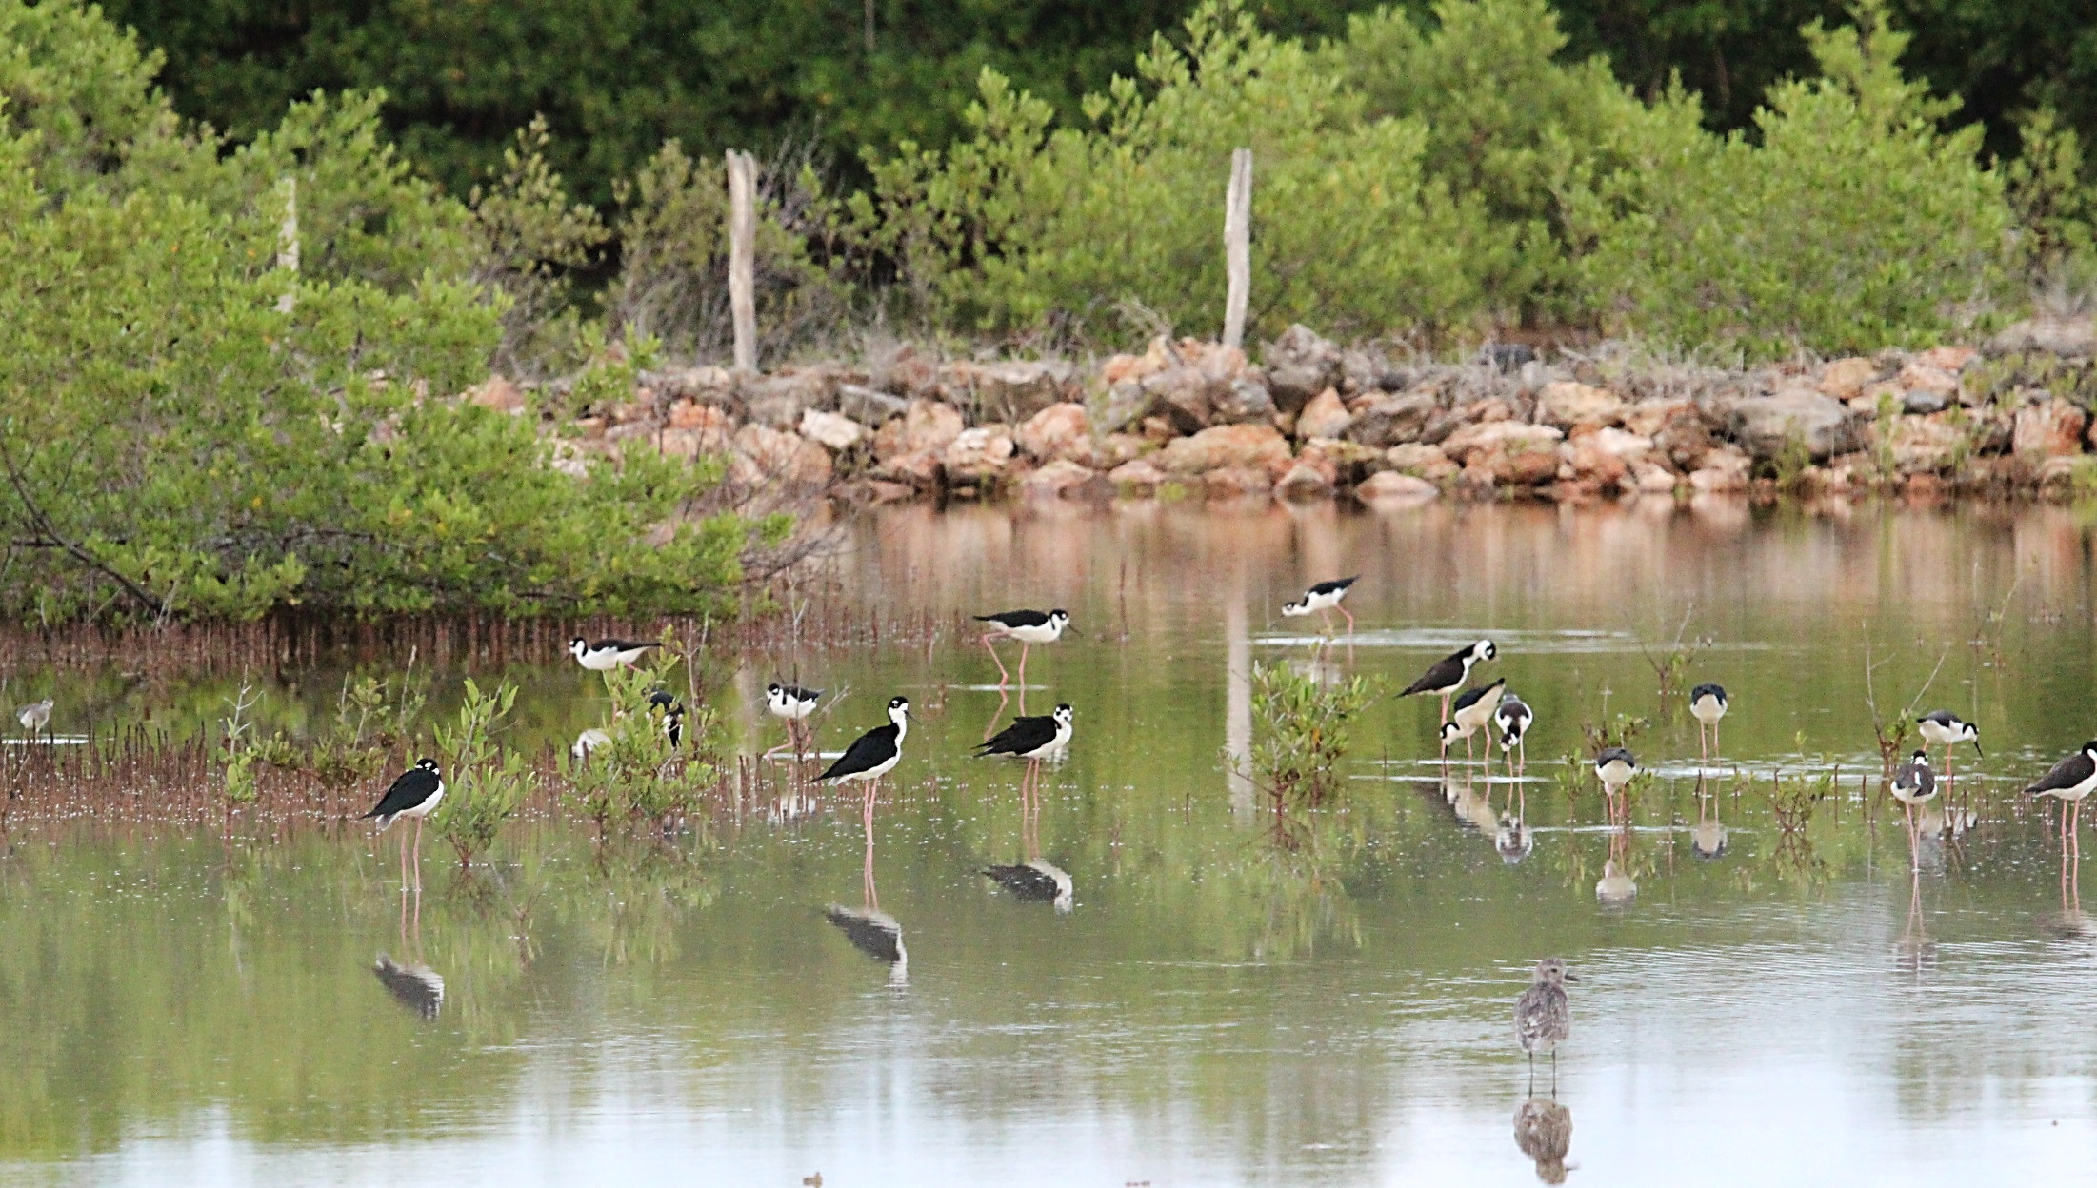
Vivir alegre recordando al Creador Eclesiastés 12.1-2, 6-7
27

Slide 28
Vivir alegre recordando al Creador Eclesiastés 12.1-2, 6-7
“Acuérdate de tu Creador en los días de tu juventud, antes que vengan los días malos, y lleguen los años de los cuales digas: No tengo en ellos contentamiento; antes que se oscurezca el sol, y la luz, y la luna y las estrellas, y vuelvan las nubes tras la lluvia;” (Eclesiastés 12.1–2, RVR60)
28

Slide 29
Vivir alegre recordando al Creador Eclesiastés 12.1-2, 6-7
“antes que la cadena de plata se quiebre, y se rompa el cuenco de oro, y el cántaro se quiebre junto a la fuente, y la rueda sea rota sobre el pozo; y el polvo vuelva a la tierra, como era, y el espíritu vuelva a Dios que lo dio.” (Eclesiastés 12.6–7, RVR60)
29

Slide 30
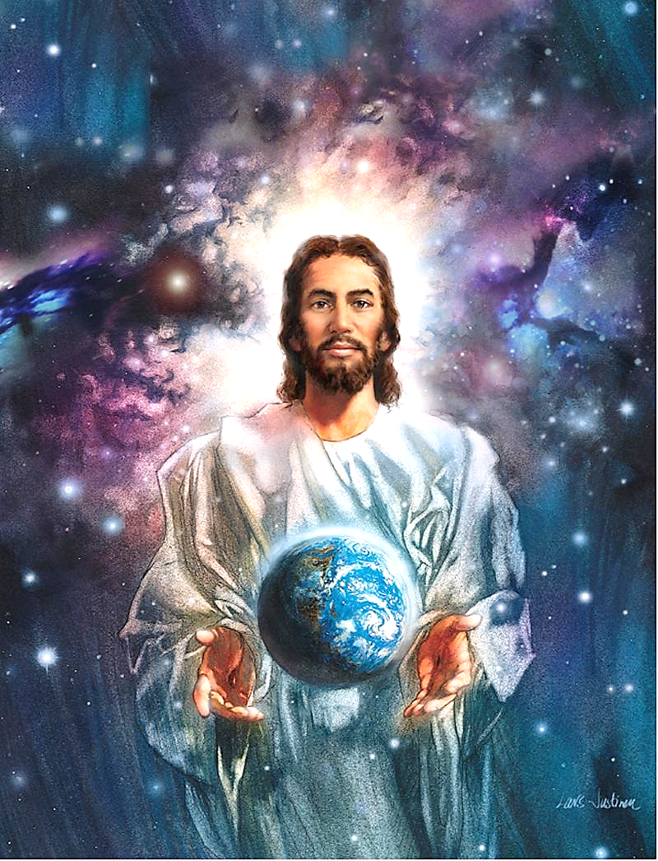
Vivir alegre recordando al Creador Eclesiastés 12.1-2, 6-7
12:1 El triste cuadro de la vejez y senilidad es una advertencia para los jóvenes a acordarse de su Creador en los días de su juventud.
Es importante observar que Salomón no dice Señor, Salvador o Redentor, sino Creador.
30

Slide 31
Vivir alegre recordando al Creador Eclesiastés 12.1-2, 6-7
Esta es la única forma en la que Salomón podía conocer a Dios desde su punto de vista debajo del sol.
Pero aun así, su consejo es bueno.
Los jóvenes deben acordarse de su Creador… antes del atardecer de la vida, cuando los días son malos y difíciles y los años carecen totalmente de placer y contentamiento
31

Slide 32
Vivir alegre recordando al Creador Eclesiastés 12.1-2, 6-7
12:2 La vejez es la época en que se opacan las luces, tanto física como emocionalmente.
Los días son pesados y las noches largas.
La depresión y la tristeza aparecen.
32

Slide 33
Vivir alegre recordando al Creador Eclesiastés 12.1-2, 6-7
Aun en años anteriores había cierta cantidad de lluvia, o sea, problemas y desánimo.
Pero el sol volvía a salir y el espíritu revivía pronto.
Ahora parece que los días soleados han quedado atrás para siempre, y tras cada descarga de lluvia, las nubes aparecen prometiendo más.
33

Slide 34
Vivir alegre recordando al Creador Eclesiastés 12.1-2, 6-7
La juventud es la época en la que hay que acordarse del Creador, porque es entonces cuando el sol… la luna y las estrellas no se han oscurecido aún, y las nubes no vuelven tras la lluvia.
34

Slide 35
Vivir alegre recordando al Creador Eclesiastés 12.1-2, 6-7
12:6 Por eso, el consejo del hombre sabio es acordarse del Creador antes que la cadena de plata se quiebre, y se rompa el cuenco de oro, y el cántaro se quiebre junto a la fuente, y la rueda sea rota sobre el pozo.
Es difícil asignar significados precisos a todas estas figuras, pero se puede entender su intención.
35

Slide 36
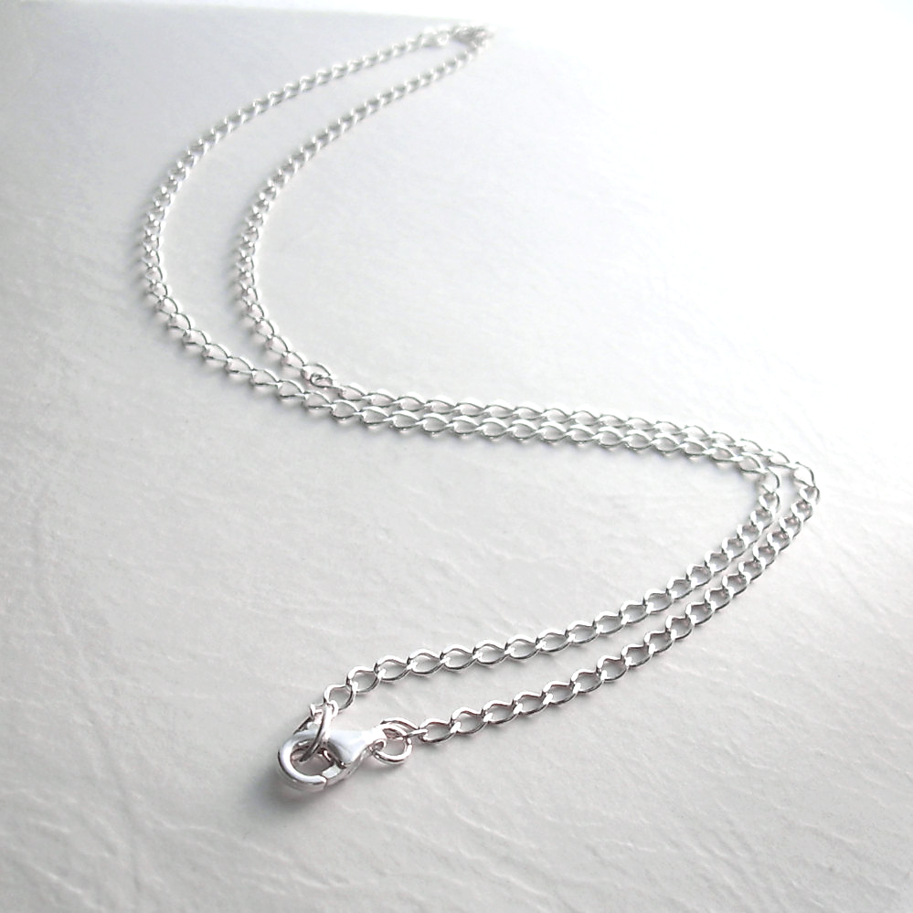
Vivir alegre recordando al Creador Eclesiastés 12.1-2, 6-7
El quebrar de la cadena de plata probablemente se refiere al romperse de del delicado hilo de la vida cuando el espíritu abandona el cuerpo.
Aparentemente, la poetisa ciega lo entendió así al escribir:
«La cadena de plata se quebrará, Y ya no cantaré más así, Pero ¡oh! el gozo de despertar En el palacio de mi Rey».
- Fanny J. Crosby
36

Slide 37
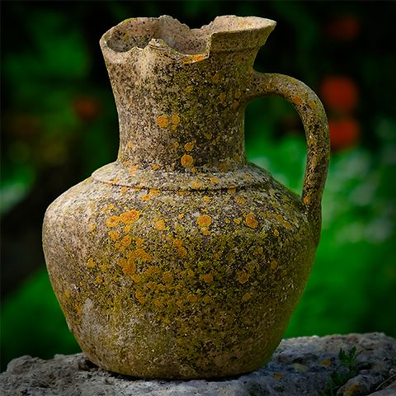
Vivir alegre recordando al Creador Eclesiastés 12.1-2, 6-7
Por el cuenco de oro se suele entender la cavidad craneal, y el que se rompa es una figura poética del cese de la mente en el momento de la muerte.
El cántaro y la rueda rotos juntos podrían ser una referencia al sistema circulatorio con el colapso de la presión sanguínea sistólica y diastólica.
37

Slide 38
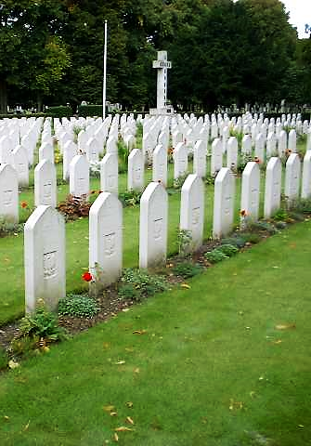
Vivir alegre recordando al Creador Eclesiastés 12.1-2, 6-7
12:7 El rigor de la muerte se establece.
Entonces el cuerpo comienza su retorno al polvo, mientras que el espíritu vuelve a Dios que lo dio.
O al menos así creía Salomón. En el caso del creyente, su conclusión es cierta.
38

Slide 39
Vivir alegre recordando al Creador Eclesiastés 12.1-2, 6-7
Pero en el caso del incrédulo, el espíritu va al Hades, donde aguarda el Juicio del Gran Trono Blanco.
Entonces el espíritu se reunirá con el cuerpo y la persona entera será echada al lago de fuego (Apocalipsis 20:12–14).
39

Slide 40

Vivir en obediencia y temor a Dios Eclesiastés 12.13-14
40

Slide 41
Vivir en obediencia y temor a Dios Eclesiastés 12.13-14
“El fin de todo el discurso oído es este: Teme a Dios, y guarda sus mandamientos; porque esto es el todo del hombre. Porque Dios traerá toda obra a juicio, juntamente con toda cosa encubierta, sea buena o sea mala.” (Eclesiastés 12.13–14, RVR60)
41

Slide 42
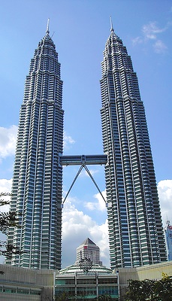
Vivir en obediencia y temor a Dios Eclesiastés 12.13-14
12:13 Su conclusión final puede dar la impresión de que al fin se ha elevado por encima de todo el asunto de la vida.
Dice: Teme a Dios, y guarda sus mandamientos; porque esto es toda la obligación del hombre, el todo del hombre.
Pero debemos recordar que aquí el temor de Dios no equivale a fe que salva.
42

Slide 43
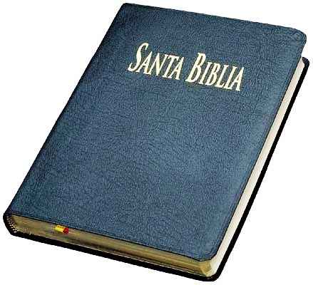
Vivir en obediencia y temor a Dios Eclesiastés 12.13-14
Y los mandamientos no se refieren necesariamente a la ley de Dios tal como se nos revela en el Antiguo Testamento.
Más bien pueden referirse también a todo mandamiento que Dios ha escrito instintivamente en los corazones humanos.
43

Slide 44
Vivir en obediencia y temor a Dios Eclesiastés 12.13-14
En otras palabras, no es necesario que demos a las palabras de Salomón una relevancia más alta de la que realmente merecen.
Esto es el todo del hombre: no sólo toda su obligación sino también lo esencial para una vida plena y feliz: tener temor de Dios.
44

Slide 45
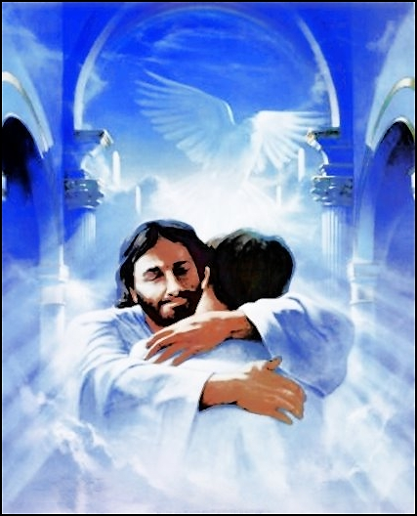
Vivir en obediencia y temor a Dios Eclesiastés 12.13-14
12:14 Aquí el motivo de temer y obedecer a Dios es la certidumbre del juicio venidero.
Nosotros, como creyentes, podemos estar eternamente agradecidos de que el Salvador nos haya librado de ese temor.
45

Slide 46
Vivir en obediencia y temor a Dios Eclesiastés 12.13-14
“En el amor no hay temor, sino que el perfecto amor echa fuera el temor; porque el temor lleva en sí castigo. De donde el que teme, no ha sido perfeccionado en el amor.” (1 Juan 4.18, RVR60)
46

Slide 47
Vivir en obediencia y temor a Dios Eclesiastés 12.13-14
No confiamos y obedecemos por temor sino por amor. Por medio de Su obra consumada en el Calvario, tenemos la certeza de que nunca vendremos a juicio, sino que hemos pasado de muerte a vida (Juan 5:24). Ahora podemos decir:
«No hay ya condenación, ni hay infierno para mí,
El fuego y el tormento mis ojos jamás verán.
Para mí ya no hay sentencia, la muerte no tiene aguijón,
Porque el Señor me ama y me protege bajo Sus alas».
- Paul Gerhardt
47

Slide 48
Aplicaciones
Podemos crear nuestras oportunidades.
  La persona pasiva no va a progresar porque no capta el potencial en las circunstancias que le rodean.
  La persona que con sabiduría “echa su pan sobre las aguas” va a lograr las metas, porque está dedicada a las tareas que son de importancia.
48

Slide 49
Aplicaciones
Debemos estar dispuestos a ayudar a otros.
  Hay que tener una actitud generosa hacia los demás y ayudar a los que tienen desventajas.
  Estos actos nos guardarán de la avaricia y nos darán una perspectiva de gratitud por las bendiciones que gozamos en la vida.
  En el Antiguo Testamento hay varias referencias a la necesidad de ayudar las viudas, los huérfanos y los extranjeros, porque estas personas eran las más desventajadas.
49

Slide 50
Aplicaciones
En todo esfuerzo por ganarnos la vida, tenemos que recordar a Dios y temerle.
  Si lo reconocemos desde la juventud, formamos la base para una vida de tranquilidad.
  Podemos tener la confianza en que Dios va a recompensar nuestra fidelidad.
50

Slide 51
Bibliografía
Carson, D., France, R., Motyer, J., & Wenham, G. (2000, c1999). Nuevo comentario Bíblico : Siglo veintiuno (electronic ed.) (Lc 6.20-26). Miami: Sociedades Bı́blicas Unidas.
Douglas, J.D. Nuevo Diccionario Bíblico : Primera Edición. Miami: Sociedades Bíblicas Unidas, 2000.
LBLA Mapas, electronic ed. La Habra, CA: Foundation Publications, Inc., 2000.
Lockward, Alfonso. Nuevo Diccionario De La Biblia. Miami: Editorial Unilit, 2003.
Mapas De La Biblia Caribe, electronic ed. Nashville: Editorial Caribe, 2000, c1998.
Martínez, Mario, et al, eds. El Expositor Bíblico: La Biblia, Libro por Libro, Maestros de jóvenes y Adultos, Volumen 2, 5nta Ed. El Paso, Texas: Casa Bautista de Publicaciones, 2007, c1995.
Nelson, Wilton M. y Juan Rojas Mayo, Nelson Nuevo Diccionario Ilustrado De La Biblia, electronic ed. Nashville: Editorial Caribe, 2000, c1998.
Vine, W.E. Vine Diccionario Expositivo De Palabras Del Antiguo Y Del Nuevo Testamento Exhaustivo, electronic ed. Nashville: Editorial Caribe, 2000, c1999.
Walvoord, J. F., & Zuck, R. B. (1996). El conocimiento bíblico, un comentario expositivo: Antiguo Testamento, tomo 1: Génesis-Números (125). Puebla, México: Ediciones Las Américas, A.C.
Carro, D., Poe, J. T., Zorzoli, R. O., & Editorial Mundo Hispano (El Paso, T. (1993-). Comentario bı́blico mundo hispano Exodo (1. ed.) (26). El Paso, TX: Editorial Mundo Hispano.
Wiersbe, W. W. (1995). Bosquejos expositivos de la Biblia: Antiguo y Nuevo Testamento (electronic ed.). Nashville: Editorial Caribe.
MacDonald, W. (2004). Comentario Bíblico de William MacDonald: Antiguo Testamento y Nuevo Testamento (46). Viladecavalls (Barcelona), Espa±a: Editorial CLIE. φ
Platt, Alberto T. Estudios Bı́blicos ELA: Para que creáis (Juan). Puebla, Pue., México: Ediciones Las Américas, A. C., 1995. Print.
Gillis, C. (1991). El Antiguo Testamento: Un Comentario Sobre Su Historia y Literatura, Tomos I-V (╔x 14.21). El Paso, TX: Casa Bautista De Publicaciones.
Hendriksen, William. Comentario al Nuevo Testamento: El Evangelio según San Juan. Grand Rapids, MI: Libros Desafío, 1981. Print.
Bartley, James et al. Comentario bı́blico mundo hispano: Job. 1. ed. El Paso, TX: Editorial Mundo Hispano, 2004. Print.
Cevallos, Juan Carlos. Comentario Bφblico Mundo Hispano tomo 7: Juan Carlos Cevallos y Rubén O Zorzoli.; editores generales, Juan Carlos Cevallos y Rubén O Zorzoli. El Paso, TX: Editorial Mundo Hispano, 2005. Print.
(Encyclopedia of Bible Difficulties, “Enciclopedia de dificultades bíblicas”. Grand Rapids: Zondervan Publishing House, 1982, p. 252).
Hoff, Pablo. Libros poéticos: Poesía y sabiduría de Israel. Miami, FL: Editorial Vida, 1998. Print.
  http://www.dsmedia.org/resources/illustrations/sweet-publishing/john
51
Notes:
51

Slide 52

La Intimidad en el Matrimonio
(Cantares 1.1 a 8.14)
21 de octubre de 2014
Próximo Estudio
La Biblia Libro por Libro, CBP®
Iglesia Bíblica Bautista de Aguadilla

Slide 53


